Slide 1
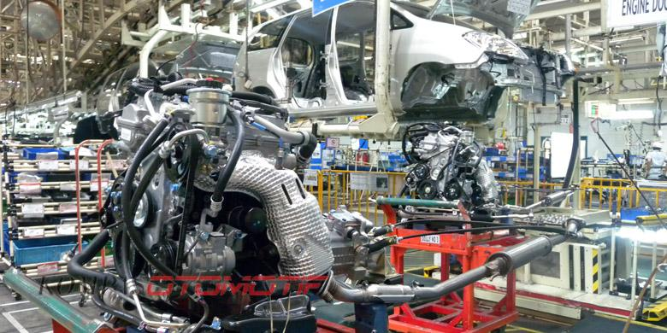
EKONOMI TEKNIK
Kode : 1220222
Analisis Pengganti
Eko Nursubiyantoro

Slide 2
Pendahuluan
Analisis tentang peralatan atau aset yang berkaitan dengan kegiatan produksi.
Setelah masa penggunaan tertentu, apakah aset tsb tetap dipertahankan atau perlu diganti
Aset lama disebut defender calon aset pengganti disebut challenger
Analisis mempertimbangkan beberapa aspek:
1) Konsep dan kondisi keduanya (defender dan challenger)
2) Sisa umur (remaining life) dari defender
3) Umur ekonomis dari challenger
4) Teknis analisis penggantian
5) Konsep sunk cost

Slide 3
Alasan Penggantian
Ada peningkatan produk sehingga meningkatkan kapasitas alat
Biaya operasi & pemeliharaan meningkat akibat sudah berumur, untuk efisiensi dipertimbangkan menggunakan alat baru
Kualitas produk menurun akibat penurunan fisik alat
Alternatif daripada menyewa peralatan agar lebih efisien
Peralatan sudah usang, ada perbaikan teknologi yang lebih efisien

Slide 4
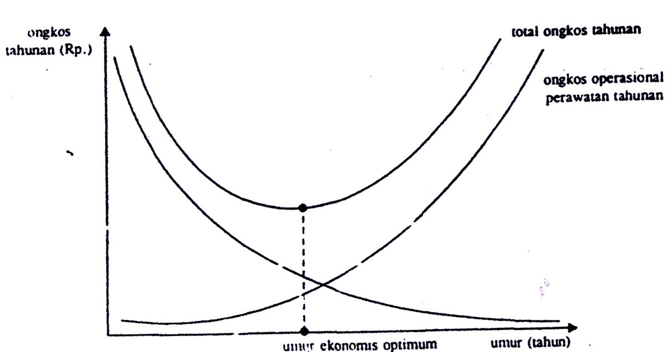
Gambar 14.01 Konfigurasi ongkos – ongkos penggantian

Slide 5
Beberapa Istilah
Umur ekonomi (economic life) adalah periode waktu (tahun) yang menghasilkan equivalent uniform annual cost (EUAC) minimum dari kepemilikan dan pengoperasian sebuah aset.
Umur kepemilikan (ownership life) adalah periode antara tanggal perolehan dan tanggal “pembuangan” (disposal) oleh seorang pemilik. Contoh : sebuah mobil dapat berfungsi sebagai kendaraan keluarga utama untuk beberapa tahun dan kemudian berfungsi sebagai angkutan lokal untuk beberapa tahun kemudian.

Slide 6
Beberapa Istilah
Umur fisik (physical life) adalah periode antara perolehan awal dan pelepasan (pembuangan) akhir sebuah aset selama rangkaian kepemilikannya. Contoh : mobil yang baru saja digambarkan dapat memiliki beberapa pemilik selama keberadaannya.
Masa manfaat (useful life) adalah periode waktu (tahun) selama sebuah aset berada dalam masa produktif (baik sebagai aset utama maupun cadangan). Masa manfaat adalah estimasi seberapa lama sebuah aset diharapkan dapat dimanfaatkan dalam perdagangan atau bisnis untuk menghasilkan pendapatan.

Slide 7
Konsep dasar dalam Analisa Penggantian
Konsep defender dan challenger
Konsep sunk cost
Sudut pandang dari luar sistem
Umur ekonomis suatu peralatan

Slide 8
Konsep defender dan Challenger
Secara umum digunakan untuk menentukan apakah peralatan yang digunakan saat ini perlu diganti dengan peralatan lebih baru dan lebih ekonomis, dan kapan penggantian itu sebaiknya dilakukan.
Kriteria yang biasa dipakai adalah biaya ekuivalen tahunan (EUAC).
Idealnya penggantian dilakukan pada saat biaya-biaya tahunan dari defender sama dengan EUAC Challenger.

Slide 9
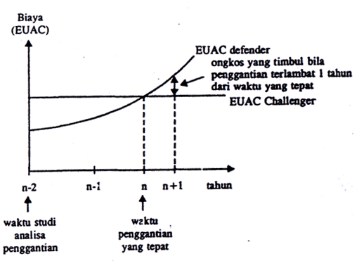
Gambar 14.02 EUAC defender dan challenger

Slide 10
Konsep Sunk Cost
Sunk cost adalah ongkos yang terjadi pada masa yang lalu dan tidak akan tertutupi sehingga tidak dipertimbangkan dalam analisa-analisa ekonomi teknik yang berkaitan dengan kondisi masa yang akan datang.
Sunk cost = Nilai buku saat ini – nilai jual saat ini.

Slide 11
Sudut Pandang Pihak Luar
Pendekatan ini cukup oyektif dan lebih disukai karena membandingkan performansi ekonomi dari aset sebagai layaknya pihak ketiga menilai.
Contoh 14.01:
Mesin A dibeli 4 tahun lalu dengan harga Rp 22 juta, umur ekonomisnya 10 tahun dengan estimasi nilai sisa Rp 2 juta. Pengeluaran operasionalnya Rp 7 juta setahun.
Saat ini dealer menawarkan Mesin B yang fungsinya sama dengan mesin A dengan harga Rp 24 juta, estimasi umur ekonomisnya 10 tahun dengan nilai sisa Rp 3 juta, dan ongkos operasionalnya Rp 4 juta setahun.

Slide 12
Contoh 14.01:
Data menunjukkan jika investasi mesin memberikan harapan MARR 15%, jika perusahaan memutuskan membeli Mesin B maka dealer sanggup membeli Mesin A seharga Rp 6 juta. Apakah sebaiknya perusahaan mempertahankan Mesin A atau menjual dan menggantinya dengan Mesin B?.
Solusi:
Pertimbangan seolah-olah dilakukan oleh pihak ketiga, yang mempertimbangkan membeli Mesin A seharga Rp 6 juta dan Mesin B seharga Rp 24 juta.
Cashflow dari kedua mesin adalah sebagai berikut:

Slide 13
Mesin A
S= Rp 2 jt
0 1 2 3 4 5 6
EUAC_{A} = 6 jt (A/P, 15%, 6) + 7 jt – 2 jt (A/F, 15%, 6)
= 6 jt (0,2624) + 7 jt – 2 jt (0,11424)
= Rp 8,36 juta
P= Rp 6 jt
A= Rp 7 jt
Mesin B
S= Rp 3 jt
0 1 2 3 4 10
EUAC_{B} = 24 jt (A/P, 15%, 10) + 4 jt – 3 jt (A/F, 15%, 10)
= 24 jt (0,1993) + 4 jt – 3 jt (0,0493)
= Rp 8,64 juta
A= Rp 4 jt
Kesimpulan:
Perusahaan sebaiknya mempertahankan Mesin A (mesin lama), karena masih memberikan biaya operasional tahunan yang lebih rendah dibandingkan Mesin B.
P= Rp 24 jt

Slide 14
Contoh 14.02:
Tentukan nilai komparatif Mesin A pada contoh 14.01 diatas, dan gunakan hasilnya untuk menentukan keputusan apakah Mesin A sebaiknya diganti dengan Mesin B?.
Solusi:
Jika X adalah nilai sekarang Mesin A, dan biaya-biaya tahunannya sama dengan Mesin B, maka diperoleh persamaan:
X jt (A/P, 15%, 6) + 7 jt – 2 jt (A/F, 15%, 6) = 8,64 juta
X = 7,07 juta
Karena nilai komparatif Mesin A adalah Rp 7,07 maka sebaiknya masih dipertahankan, karena dealer hanya menghargai Rp 6 juta.
Penghematannya adalah Rp 7,07 juta – Rp 6 juta = Rp 1,07 juta

Slide 15
Umur Ekonomis Aset
Umur ekonomis berguna untuk memperkirakan waktu suatu aset itu harus diganti, didasarkan atas perhitungan ekonomis yang lebih baik daripada menggunakan aset lama.
Contoh 14.03:
Peralatan tranportasi pergudangan memiliki harga awal Rp 20 juta dengan perkiraan biaya operasional tahunan dan nilai sisa seperti tabel berikut:
Tabel 14.01 Data ongkos tahunan
Tahun (N) | Ongkos Tahunan (juta rupiah) | Nilai Sisa (Juta rupiah)
1 | 0 | 16
2 | 1 | 14
3 | 2 | 12
4 | 3 | 10
5 | 4 | 8
6 | 5 | 6

Slide 16
Jika MARR 20%, tentukan umur ekonomis peralatan tersebut (dalam nilai bulat).
Solusi:
Nilai ongkos tahunan EUAC dari alat tersebut adalah:
Untuk N:1
EUAC = 20 juta (A/P, 20%, 1) + 0 – 16 juta (A/F, 20%, 1)
= 20 juta (1,200) + 0 – 16 juta (1,000)
= Rp 8 juta
Untuk N:2
EUAC = 20 juta (A/P, 20%, 2) + 1 juta – 14 juta (A/F, 20%, 2)
= 20 juta (0,6545) + 1 juta – 16 juta (0,4545)
= Rp 7,182 juta

Slide 17
Tabel 14.02 Perhitungan EUAC untuk contoh 14.03
Tahun (n) | EUAC investasi 20jt(A/P,20%,n) | EUAC ongkos 1jt(A/G,20%,n) | EUAC nilai sisa S (A/P,20%,n) | EUAC Total
1 | -24,000 | 0,000 | 16,000 | -8,000
2 | -13,091 | -0,455 | 6,364 | -7,182
3 | -9,495 | -0,879 | 3,297 | -7,077
4 | -7,726 | -1,274 | 1,863 | -7,137
5 | -6,688 | -1,641 | 1,075 | -7,253
6 | -6,014 | -1,979 | 0,604 | -7,389
3 | -9,495 | -0,879 | 3,297 | -7,077
Umur ekonomis dapat dilihat dari nilai Total EUAC paling rendah, hal ini menunjukkan ongkos paling rendah. Dari perhitungan maka umur ekonominya adalah 3 tahun dengan EUAC Rp 7,077 juta

Slide 18
Juta rupiah
EUAC
8
7,5
7
~
Umur ekonomi
~
1 2 3 4 5 6 umur (tahun)
Gambar 14.03 Grafik EUAC contoh 14.03

Slide 19
TUGAS :
Baca dan pahami materi
Analisis Penggantian

